Slide 1
СОРБЕНТЫ НЕФТЕПРОДУКТОВ С-ВЕРАД®
Экологическая и промышленная
безопасность

Slide 2
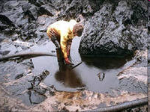
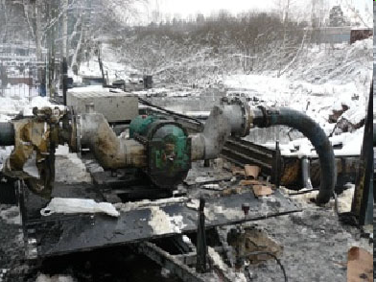
СОРБЕНТЫ НЕФТЕПРОДУКТОВ С-ВЕРАД®
Очень часто в местах оборота нефтепродуктов (автобазах, складских терминалах, в портах, ремонтных участках, нефтебазах, нефтепромыслах) сложно, а порой и невозможно обеспечить слив топлива без протечек.
Экологическая и промышленная
безопасность

Slide 3
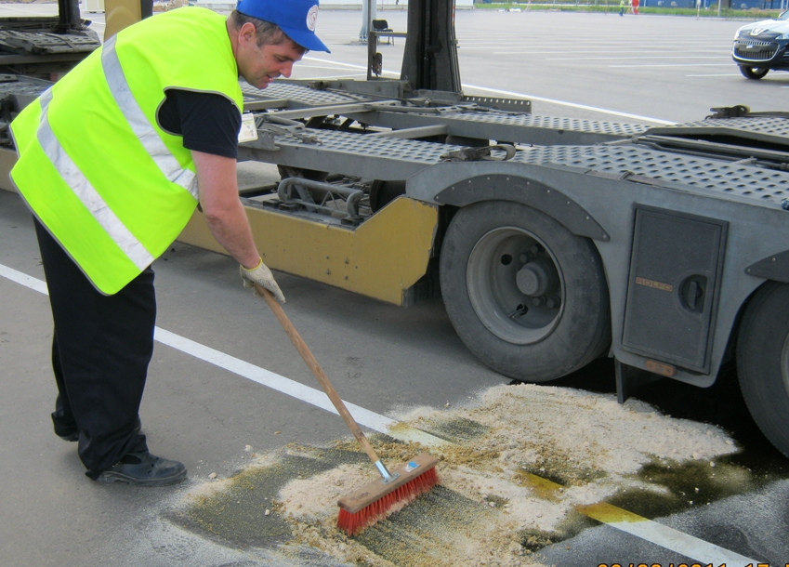
СОРБЕНТЫ НЕФТЕПРОДУКТОВ С-ВЕРАД®
После разгрузки, самым оптимальным решением, с точки зрения промышленной безопасности, будет оперативный сбор разлитого топлива или токсичной жидкости.
Экологическая и промышленная
безопасность

Slide 4
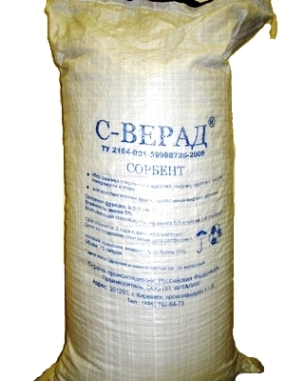
СОРБЕНТЫ НЕФТЕПРОДУКТОВ С-ВЕРАД®
Сорбент нашего производства
С-ВЕРАД®
имеет сертификат соответствия
ГОСТу 12.1.044-89 и относится к
«Группе негорючие (НГ)»,
может наноситься распыляющим оборудованием, причем не разносится ветром, так как имеет средний вес порядка 100 кг на м куб и не прилипает к нефтесборному оборудованию.
Экологическая и промышленная
безопасность

Slide 5
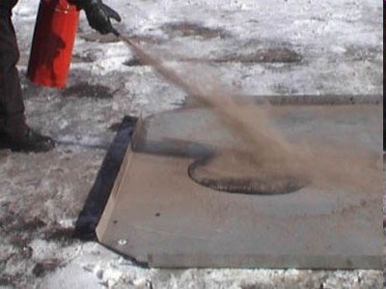
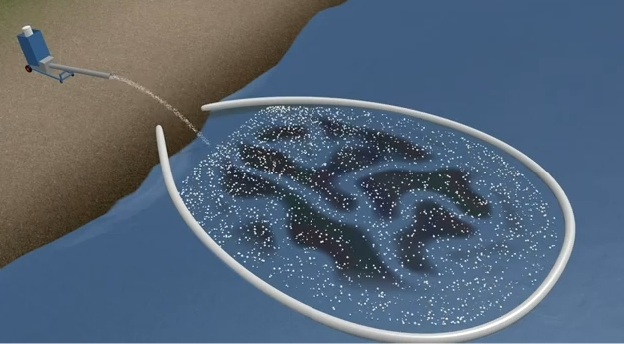
СОРБЕНТЫ НЕФТЕПРОДУКТОВ С-ВЕРАД®
Сорбент С-ВЕРАД®
предназначен для сбора аварийных разливов нефтепродуктов:
с твердых поверхностей;
с поверхности земли и воды;
утилизация нефтешламов;
восстановление земли, испорченной нефтепродуктами.
Экологическая и промышленная
безопасность

Slide 6
СОРБЕНТЫ НЕФТЕПРОДУКТОВ С-ВЕРАД®
ПРЕИМУЩЕСТВА
химически стоек (не разрушается под воздействием кислот, щелочей, нефтепродуктов, сохраняя при этом впитывающую способность);
не горит (температура плавления 1200 °С) – пожаровзрывобезопасен;
не загрязняет систему подачи и топочное пространство сжигающего промотходы оборудования;
срок годности не ограничен;
не требует обязательного сбора после сорбции.
Экологическая и промышленная
безопасность

Slide 7
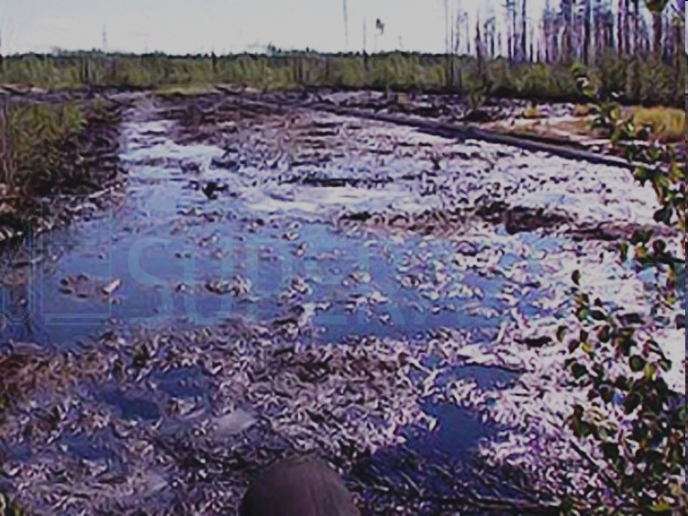
СОРБЕНТЫ НЕФТЕПРОДУКТОВ С-ВЕРАД®
Минеральный (неорганический) сорбент
С-ВЕРАД®БИО
Для восстановления (ремедиации) замазученной пропитанной нефтью и нефтепродуктами почвы, а так же для утилизации нефтешлама.
Экологическая и промышленная
безопасность

Slide 8
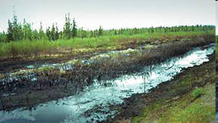
СОРБЕНТЫ НЕФТЕПРОДУКТОВ С-ВЕРАД®
Использование сорбента С-ВЕРАД®БИО значительно ускоряет процесс деградации нефтезагрязнений, что очень важно для жёстких климатических условий крайнего Севера.
Сорбент С-ВЕРАД БИО
выпускается по
ТУ 2164-001-59998726-2005.
Экологическая и промышленная
безопасность

Slide 9
СОРБЕНТЫ НЕФТЕПРОДУКТОВ С-ВЕРАД®
Краткие характеристики сорбента С-ВЕРАД®
Область применения | Сбор нефтепродуктов с земли и с поверхности воды, очистка земли (почвы) от нефтепродуктов, нейтрализация нефтешлама.
Состав | Природный минерал с 99 % пористостью, с наноуглеродной гидрофобной поверхностью
Внешний вид | Серебристо-желтые гранулы, фракция 0,5-2 мм.
Объемный вес | Не менее 90 кг в м3
Химическое взаимодействие | Химически инертен при контакте с кислотами, щелочами, нефтепродуктами
Горючесть | Группа негорючие (НГ)
Время плавучести | 100 суток до 100 % намокания
Впитывающая способность по нефтепродуктам | С твердой поверхности не менее 8 г на 1 г сорбента С поверхности воды не менее 2 г на 1 г сорбента в зависимости от толщины пленки, погодных условий, типа нефтепродукта.
Десорбция | Отсутствует
Регенерация | В сжигающих установках минимум 3 раза.
Утилизация | Полная биодеградация нефтепродуктов в течение 3 месяцев в условиях полигона. Биодеструкция, не требует обязательной уборки с места пролива. Выжигание. Не образует сгустков
Упаковка | 0,4 кг (±5%) 5л.; 3 кг (±5%) 30 л; 6,5 кг (±5%) 75 л.
Экологическая и промышленная
безопасность

Slide 10
СОРБЕНТЫ НЕФТЕПРОДУКТОВ С-ВЕРАД®
АРТАЛИЯ ПП (ООО)
является единственным производителем
сорбентов торговой марки С-ВЕРАД
на территории РФ и стран ближнего зарубежья.
Все патентные права принадлежат производителю и разработчикам.
Экологическая и промышленная
безопасность

Slide 11
СОРБЕНТЫ НЕФТЕПРОДУКТОВ С-ВЕРАД®
ООО «ПРИОРИТЕТ»
Торговый дом
(4872) 25-15-10
(495) 744-64-73
www.sverad.ru
www.cverad.ru
sale@sverad.ru
Экологическая и промышленная
безопасность

